Slide 1
Icelandic Heritage in North America

Slide 2
Rannsóknaverkefnið að baki
Rannsóknastyrkur til verkefnisins „Mál, málbreytingar og menningarleg sjálfsmynd“ 2013–2015. Verkefnisstjórar Birna Arnbjörnsdóttir og Höskuldur Þráinsson. Aðrir í verkefnisstjórn Ásta Svavarsdóttir, Daisy Neijmann, Kristján Árnason, Matthew Whelpton og Úlfar Bragason
Markmið verkefnisins:
að safna upplýsingum og efni um vesturíslenskt mál og menningu við upphaf 21. aldar og bera þetta saman við eldri heimildir
bera þróun vesturíslensku saman við þróun „heimaíslensku“ og við þróun annarra „erfðarmála“ vestanhafs
að kanna hvaða hlutverki íslenska gegnir ennþá í menningarlegri sjálfsmynd fólks af ísl. uppruna vestra
koma rannsóknarniðurstöðum á framfæri, m.a. þverfaglega eftir föngum

Slide 3
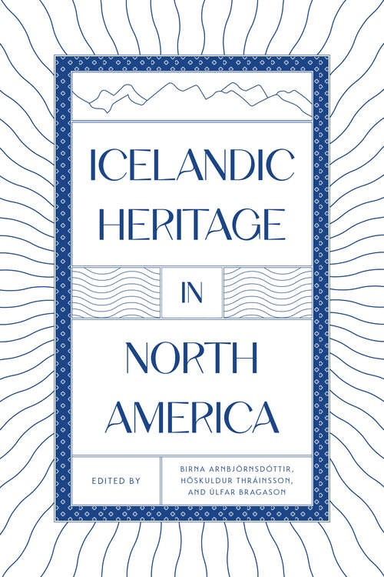
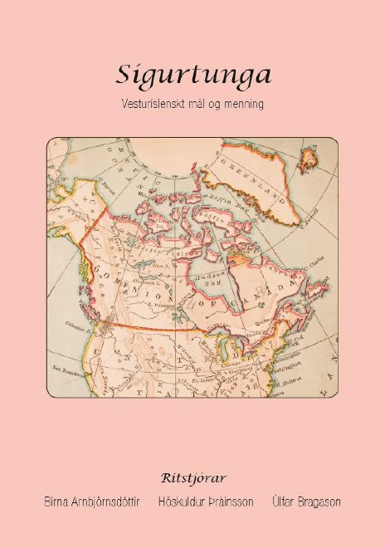
Systurbækur
UMP 2023 Háskólaútgáfan 2018

Slide 4
Efniviður bókanna
1. Úrvinnsla úr ýmsu efni sem var til
Prentað efni, t.d. vesturíslensk blöð (mest af þeim aðgengilegt á tímarit.is) og bækur
Bækur og greinar um mál og menningu vestanhafs, ýmist skrifaðar hér eða vestra, skáldverk þar með talin
Efni sem hafði verið dregið saman áður, t.d. bréfasöfn Böðvars Guðmundssonar
Efni sem hafði verið safnað vestra áður, t.d. viðtöl Hallfreðar Arnar og Olgu, viðtöl Gísla Sigurðssonar

Slide 5
Efniviður bókanna, frh.
2. Nýtt efni sem var safnað
Viðtöl og ýmiss konar vettvangskannanir 2013‒2014:
viðtöl við 126 einstaklinga sem töluðu íslensku að einhverju marki – og ýmiss konar próf og kannanir lögð fyrir þá
viðtöl á ensku við rúmlega 100 til samanburðar, m.a. um hlutverk eða gildi íslenskunnar í sjálfsmyndinni (Daisy) og vegna samanburðar við íslensku og ensku (Matthew og Þórhalla)
Fleiri bréf sem var safnað, m.a. á Ísafirði og á Blönduósi (sbr. grein Sigríðar Mjallar Björnsdóttur í Sigurtungu)

Slide 6
Ferðaþáttur
Manitoba í maí 2013:
Winnipeg, Gimli, Riverton, Árborg
2. Alberta, British Columbia, Washington State í maí 2014:
Edmonton, Vancouver, Nanaimo,
Point Roberts, Blaine, Seattle
Manitoba, North Dakota, Saskatchewan í ágúst 2014:
Winnipeg, Gimli, Lundar, Brandon,
og Portage La Prairie
Fargo og Mountain,
Regina, Wynyard og Foam Lake

Slide 7
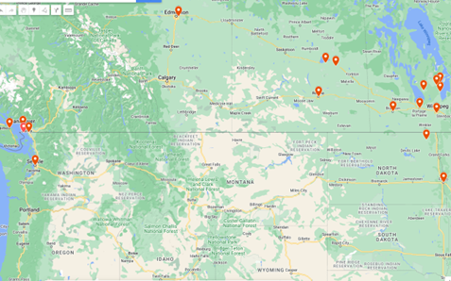
Ferðaþáttur, frh.
Eftir eru m.a.: Meira í Alberta (Calgary), Utah (Spanish Fork), Minnesota (Minneapolis o.fl.) ...
– og svo náttúrulega Brasilía ☺

Slide 8
Greinarnar í bókinni núna
Ólík markmið og ólíkir lesendahópar:
að „hinn almenni Vestur-Íslendingur“ gæti lesið þær og haft gagn og gaman af þeim
að fræðimenn á sviði vesturíslenskra og íslenskra bókmennta og sögu gætu haft gagn af sumum þeirra
að fræðimenn sem rannsaka íslenskt mál og erfðarmál (e. heritage languages) gætu haft gagn af sumum þeirra

Slide 9
Efnisyfirlit bókarinnar
Formáli
Guðni Th. Jóhannesson og Eliza Reid
Inngangur (og yfirlit yfir fyrri rannsóknir):
Birna Arnbjörnsdóttir, Höskuldur Þráinsson og Úlfar Bragason

Slide 10
Efnisyfirlit bókarinnar
Málfræði
Moving a language between continents ...
Ásta Svavarsdóttir
Word Meanings in North American Icelandic ...
Matthew Whelpton
Understanding Complex Sentences ...
Sigríður Magnúsdóttir, Iris Edda Nowenstein,
og Höskuldur Þráinsson
“And the Dog Is Sleeping Too” ...
Kristín M. Jóhannsdóttir
The Heritage Language Project ...
Birna Arnbjörnsdóttir

Slide 11
Efnisyfirlit bókarinnar
Saga og samfélag
Icelanders and America ...
Ólafur Arnar Sveinsson
Acculturation on Their Own Terms ...
Vilhelm Vilhelmsson
The Barnason Brothers in Nebraska ...
Alda Möller
Ralph E. Halldorson and the Great War
Úlfar Bragason
Language and Identity ...
Laura Moquin og Kirsten Wolf

Slide 12
Efnisyfirlit bókarinnar
Bókmenntir
Icelandic Immigrants, Modernity ... Guðrún Björk Guðsteinsdóttir
Another Emigrant Ship Crossing ...
Birna Bjarnadóttir
The Young Icelander Grows Up ...
Dagný Kristjánsdóttir
Icelandic-Canadian Oral Lore ...
Gísli Sigurðsson
Raven Tracks across the Prairies ...
Katelin Parsons

